Slide 1
PEMROGRAMAN WEB
Joko Suntoro
jokosuntoro@usm.ac.id
SMS/Telp: 082242369670
WA/Telegram: 085641970170
http://jokosuntoro.com

Slide 2

Joko Suntoro
SDN Pandean Lamper 03 Semarang (2001)
SMPN 32 Semarang (2004)
SMA Institut Indonesia Semarang (2007)
S1 Teknik Informatika Universitas Semarang (2010-2015)
S2 Teknik Informatika Universitas Dian Nuswantoro (2015-2016)
Tim Operasi dan Teknik, Domestic Gas PT Pertamina (Persero) (2008-sekarang)
Peneliti dan Reviewer di Romi Satria Wahono (RSW) Intelligent System Research Group
Bidang Penelitian: Data Mining, Intelligent System dan Machine Learning

Slide 3
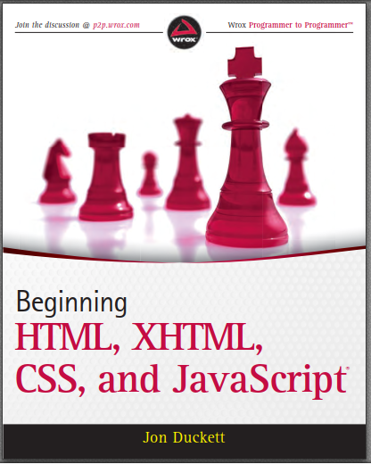
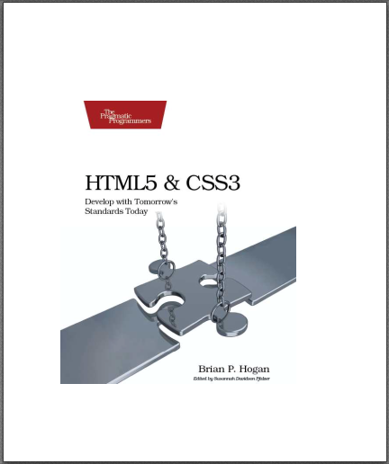
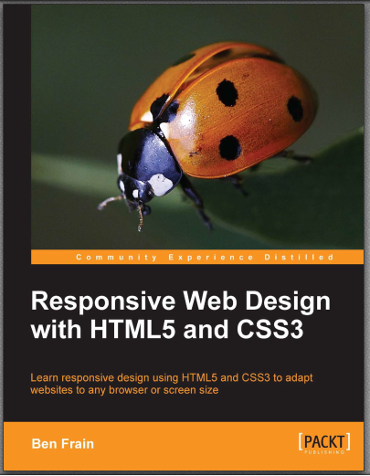


Textbooks
Notes:
Ducket, Frain, Hogan, Shenoy

Slide 4
Pengenalan HTML (HyperText Markup Language)

Slide 5
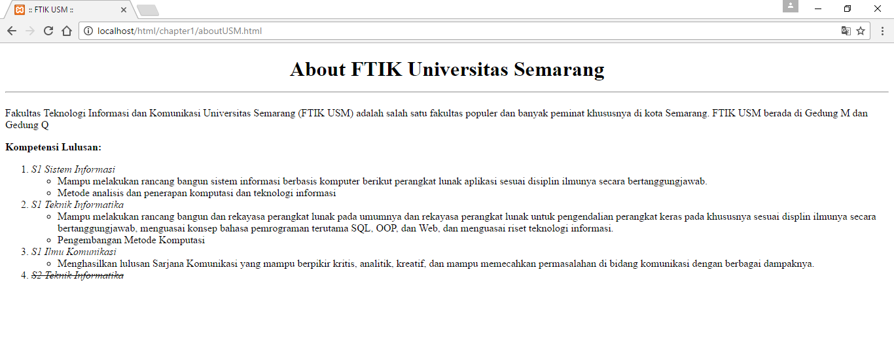
Contoh Halaman Web Sederhana
Notes:
http://localhost/html/chapter1/

Slide 6
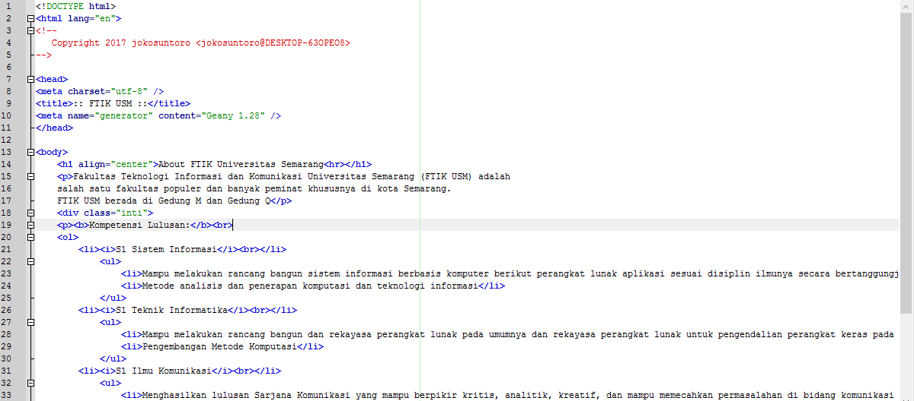
Source Code Halaman Web Sederhana

Slide 7
Jenis Pemrograman Web
Pemrograman Web
Statis
(konten tidak bisa diubah-ubah)
Dinamis
(konten bisa diubah-ubah setiap saat)
HTML
CSS
PHP
ASP.Net
JSP

Slide 8
Pengenalan HTML
HTML merupakan singkatan dari Hypertext Markup Language adalah program mark-up yang digunakan untuk membuat sebuah halaman web
HTML pertama kali ditemukan oleh Tim Berners-Lee pada tahun 1992
HTML menggunakan sebuah protokol untuk mengakses teks dari dokumen lainnya melalui hyperlink, protokol tersebut disebut HTTP (Hypertext Transfer Protocol)
(Shenoy, 2010)

Slide 9
Perkembangan HTML
HTML 2.0
November 1995
HTML 3.2
Januari 1997
HTML 4.0
Desember 1997
HTML 4.01
Desember 1999
HTML5
Saat ini
Terus dikembangkan

Slide 10
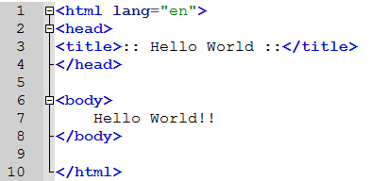
Ciri-Ciri Dokumen HTML
Ekstensi file berupa .htm atau .html
Non Case-Sensitive
Terdiri dari tag pembuka dan tag penutup
Tag saling berpasangan & bersarang

Slide 11
Istilah-Istilah Web

Slide 12
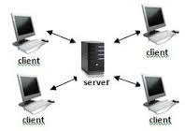
Server dan Client
Server
Sistem komputer yang menyediakan jenis layanan (service) tertentu dalam sebuah jaringan tertentu
Client
Komputer dalam jaringan yang menggunakan sumber daya yang disediakan server
FTP port number 21 and HTTP port 80

Slide 13
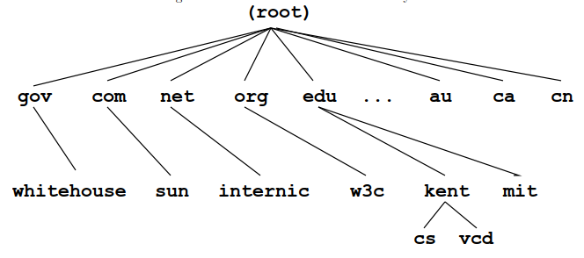

DNS (Domain Name System)
Nama domain atau alamat IP unik yang dimiliki setiap host di internet
DNS mengatur semua ruang nama Internet ke dalam struktur pohon besar. Setiap Node dari pohon memiliki label dan daftar sumber daya

Slide 14
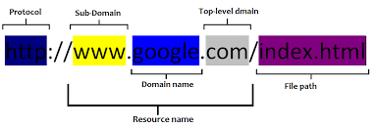
URL (Uniform Resource Locators)
Digunakan web untuk mengidentifikasi sumber daya (file dan services) yang tersedia di Internet
Sebuah URL dapat mengidentifikasi host, port server dan target file yang tersedia
http://localhost/html/chapter1/aboutUSM.html

Slide 15
Jenis-Jenis Protokol
Jenis Protokol | Kepanjangan | Keterangan
HTTP | Hypertext Transfer Protocol | Bagaimana suatu pesan dapat terkirim dari server ke client
TCP/IP | Transmision Control Protocol/Internet Protocol | Komunikasi data dalam proses tukar-menukar data dari satu komputer ke komputer lain di dalam jaringan internet
POP3 | Post Office Protocol | Protokol yang digunakan untuk mengambil email dari email server
IMAP | Internet Message Access Protocol | Protokol yang digunakan untuk mengakses/mengambil email dari email server
FTP | File Transfer Protocol | Protokol dalam lapisan aplikasi, standar untuk transfer berkas/file

Slide 16
Tools yang Disiapkan

Slide 17
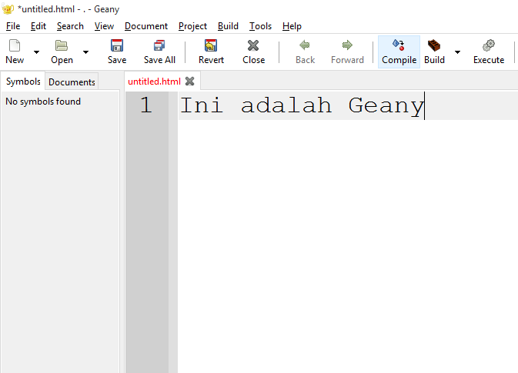
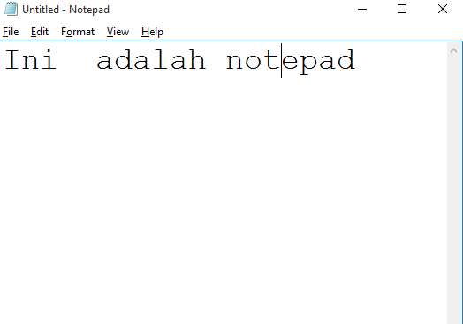
Program Editor

Slide 18

Browser untuk Menampilkan Hasil Kode HTML

Slide 19
Referensi
Duckett, J. (2010). Begining HTML, XHTML, CSS and JavaScript. (C. Ullman, Ed.). Canada: Willey Publishing, Inc.
Frain, B. (2013). Responsive Web Design with HTML5 and CSS3. (R. de Jongh, Ed.). Birmingham: Packt Publishing Ltd.
Hogan, B. P. (2010). HTML5 and CSS3 Develop with Tomorrow’s Standards Today. United States of America: Pragmatic Programmer, LLC.
Shenoy, A. (2014a). Thinking in CSS. (S. Sukumaran, Ed.). Birmingham: Packt Publishing Ltd.
Shenoy, A. (2014b). Thinking in HTML. (K. Narayanan, Ed.). Brimingham: Packt Publishing Ltd.
Wang, P., & Katila, S. (2003). An introduction to Web design and programming. Brooks-Cole.

